Slide 1

OsnoveUP
Historijat UP
prof. dr. Pakeza Drkenda
Poljoprivredno-prehrambeni fakultet Univerziteta u Sarajevu
Sarajevo, 2019
Project number: 586304-EPP-1-2017-1-BA-EPPKA2-CBHE-JP “This project has been funded with support from the European Commission. This publication reflects the views only of the author, and the Commission cannot be held responsible for any use which may be made of the information contained therein”

Slide 2
Urbana poljoprivreda
Uvod

Slide 3
Uvod....
Razvoj gradova
Sve manji broj obradivih površina
Da li je urban poljoprivreda odgovor?
Odgovor na prenaseljene gradove
Koje mogućnosti pruža?
krovovi, terase i zelene površine u urbanim zonama.

Slide 4
činjenice
Lokalni uzgoj smanjuje “kilometražu” hrane koju jedemo, što znači da ona ne mora putovati danima do supermarketa i zoriti putem u transportnom kontejneru.
U idealnim uvjetima, namirnice bismo trebali konzumirati unutar nekoliko sati od branja jer njihova kvaliteta drastično opada čak i ako je ispravno skladištena na optimalnoj temperaturi i vlažnosti.
Zelena salata, primjerice, izgubi 46% hranjivih vrijednosti unutar 7 dana od branja. Unutar 8 dana u hladnjaku špinat izgubi 22% luteina i 18% beta karotena.

Slide 5
UNDP
Ujedinjene nacije (UNDP) identifikuju preko 40 različitih formi urbane poljoprivrede: od baštovanstva (povrće, voće) do akvakulture, od malih bašta za potrebe jednog domaćinstva do većih bašta namenjenih proizvodnji za prodaju (tržište), uključujući tu i uzgoj raznih vrsta stoke – od živine, zečeva i koza do uzgoja puževa, svilene bube i gajenja pčela.
Proizvodnjom hrane u gradovima bavi se blizu 800 miliona ljudi, koji ukupno proizvode oko 15 odsto svjetske hrane.

Slide 6
Karakteristike
Osnovna karakteristika urbane poljoprivrede je lokalna proizvodnja hrane za lokalnu upotrebu – koncept koji osigurava: zapošljavanje stanovništva, kultivaciju gradskih i prigradskih površina, više hrane i zdraviju ishranu, povećanje ekonomske moći grada i stanovnika, jače veze među stanovnicima.
Tipični način proizvodnje u urbanoj poljoprivredi je biointenzivna metoda – kojom se na ograničenim površinama proizvode velike količine organske hrane.
I pored izuzetnog značaja ove aktivnosti na obezbeđivanju hrane za dio gradskog stanovništva, kao i njenog značaja u reciklaži gradskog smeća organskog porijekla, lokalne vlasti najčešće zabranjjuju proizvodnju hrane u gradovima ili se prema njoj odnose kao prema nužnom zlu.
Uz par izuzetaka, proizvodnja hrane u gradovima se doskora odvijala bez institucionalizovane pomoći poljoprivrednih stručnjaka i urbanih planera.

Slide 7
Istorija urbane poljoprivrede
Još u antičkoj Persiji organski otpad iz gradova korišćen je za urbanu poljoprivredu.
Maču Pikču je poznat primjer ponovne upotrebe vode za irigaciju zelenih terasa za proizvodnju hrane.
Tokom svjetskih ratova u SAD, Kanadi i Velikoj Britaniji primenjivan je koncept nazvan Victory Garden (bašta pobjede) – sađenje hrane na privat­nim parcelama ali i u javnim parkovima.
U Nemačkoj se početkom 19. vijeka pojavio sistem baštovanstva na parcelama od 400 do 500 m2 koje su date na korišćenje pojedincima za malu ili nikakvu naknadu – allotment.

Slide 8
Istorija urbane poljoprivrede
Urbana poljoprivreda postoji u gradovima tokom čitave istorije i nije nužno ostatak prošlosti i navika agrarnog društva, niti su je sa sobom donijeli doseljenici iz ruralnih područja, već se razvija uporedno s rastom i razvojem gradova (Vadnal i Alič, 2008).
Gradski vrtovi se javljaju u većini starih civilizacija poput Egipta, Kine, Indije, a jedan od prvih arheoloških dokaza o postojanju urbane poljoprivrede, datira unatrag više od 4000 godina; podzemni akvadukti koji su dostavljali vodu (rosu i kišu) s planina u polupustinjske gradove Perzije gdje se organizirano, korištenjem gradskog otpada, uzgajala i proizvodila hrana.
preživjeli astečki chinampas i javanski aquaterra sistem te hortillonages u Francuskoj i slični sistemi proizvodnje hrane gradovima Kine i Gane (Smit, 2001; Viljoen, 2005).
Među važnijim su historijskim primjerima astečki, majanski i gradovi Inka koji su bili samodostatni u voću, povrću i velikom dijelu žitarica (Girardet, 2004).
Početkom dvadesetog vijekau SAD, obrazovni reformator i filozof John Dewey, s idejom razvoja djece u povezane i zadovoljne građane, potaknuo je otvaranje školskih vrtova u gradovima te se procjenjuje da ih je do 1910. diljem zemlje bilo 80.000 (Bartolomei i sur., 2003).
Od evropskih primjera, nezaobilazan je onaj pariških marais u kojima se uzgajalo više hrane nego što je bilo potrebno Parižanima u 19. stoljeću (Smit i sur., 2001, Girardet, 2004) i londonskog Heathrowa gdje se do 2. svj. rata uzgajala velika količina povrća

Slide 9
Od vremena industrijske revolucije do danas poljoprivreda u gradu je često imala ulogu opstanka stanovništva.
u vrijeme ratova ili velikih ekonomskih kriza gradovi su građanima dodjeljivali zemlju za obrađivanje ili su građani sami, neformalno zauzimali neiskorištena gradska zemljišta upravo zbog proizvodnje hrane.
u Velikoj Britaniji su 1887. i 1890. doneseni Allotment Act i Local Government Act koji urbanim stanovnicima osiguravaju prostor za vrt, čime su se pokušali smanjiti zdravstveni problemi uzrokovani naglom prenaseljenošću; u SAD je sličan zakon donesen 1890. gdje je u Detroitu građanima dodijeljeno zemljište kako bi smanjili problem gladi te je tamo osnovan prvi zajednički vrt za stanovnike koji trebaju socijalnu pomoć i hranu, kao što su i 1930-ih za vrijeme Velike depresije osnivani vrtovi potpore (relief gardens), vrtovi pobjede (victory gardens11) za vrijeme I. i II. svjetskog rata, a 1970-ih antiinflacijski vrtovi; u Kanadi su to bili željeznički vrtovi (railway gardens, 1890-1930); etički vrtovi (moral gardens, rane 1900-te); školski vrtovi (1900-1913); vrtovi slobodnih parcela (vacant lot gardens, 1910-1920); ratni vrtovi (war gardens, 1914-1947); kontrakulturni vrtovi (counter-culture gardens, 1965-1979); i zajednice slobodnog prostora (community open space, 1980-danas) (Glover, 2003).

Slide 10
Komunistički režim je, u skladu s društvenim vlasništvom i kolektivnom potrošnjom, poticao gradnju zajedničkih vrtova i ostalih oblika urbane poljoprivrede. Rusija je poznata po dachama koje se protežu od St. Petersburga do Irkutska u Sibiru
Vrtovi su nicali i u Češkoj, Rumunjskoj i Bugarskoj. U strogom centru Praga, pored starog grada i nedaleko od češkog parlamenta, nalazi se otvoreni vinograd Svetog Venceslava koji slovi za najstariji vinograd u Češkoj, a od 2012. u Pragu niču zajednički vrtovi po uzoru na one u zapadnoeuropskim gradovima (Spilková, 2017).
Kuba, i njezin glavni grad Havana, s primjenom je urbane poljoprivrede toliko napredovala da je postala svojevrstan laboratorij za ispitivanje mogućnosti daljnjeg razvoja urbanog vrtlarenja i istovremeno sinonim za uspješne gradske, zajedničke i ekološke vrtove u borbi protiv siromaštva (Girardet, 2004).

Slide 11
Dugotrajni izbjeglički kampovi i zajednice duž granica Ruande i Burundija u Tanzaniji te izbjeglice iz Mozambika u Malaviju 1980-ih razvili su urbano vrtlarstvo da bi opstali (Smit i sur., 2001).
Ubrzanim rastom urbane populacije u zemljama u razvoju u drugoj polovici 20. vijeka urbana proizvodnja hrane i distribucijski sistemi su postali sve manje pouzdani pa je glad rasla usporedno s brojem stanovnika, a povećavala se i uslijed političke i ekonomske nestabilnosti. Kao reakcija na takve okolnosti, urbana poljoprivreda postala je vidljivija i uobičajenija u brzorastućim gradovima mnogih zemalja, a istraživači i donositelji političkih odluka tek ih odnedavno počinju primjećivati (Smit i sur., 2001). Sveukupno, pokret zajedničkih i sličnih vrtova razvio se ponajprije kao reakcija na društvene krize (Glover, 2003), a to se nastavlja i danas kada se suočavamo s ekonomskom i ekološkom krizom.

Slide 13
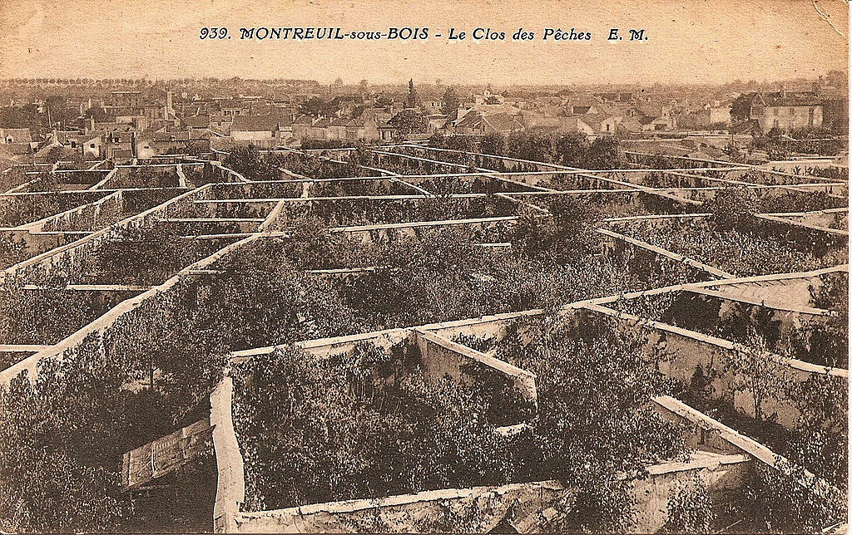
„Voćni zidovi“
Tzv. voćni zidovi
Davno prije staklenika, dižu se zidovi koji osiguravaju sve karakteristike mikrolokacija

Slide 14
„Voćni zidovi“
Još je 1561., švicarski botaničar po imenu Conrad Gessner je primjetio povoljan efekt zagrijanih zidova na rast voćki
Zidovi koji su okruživali zasade nisu samo pružali zaštitu od vjetra i životinja, štitili su i od sunca stvarajući stabilnije lokalne mikroklimate i istovremeno štiteći ih od mraza
Ovo je bilo posebno korisno farmerima koji su željeli da uzgjaju osjetljive usjeve na sjeveru
Također ovo je bilo izuzetno korisno u periodu koji se poznje kao, „Little Ice Age“ (malo ledeno doba), tokom globalnog hladnog perioda početkom 17 vijeka

Slide 15
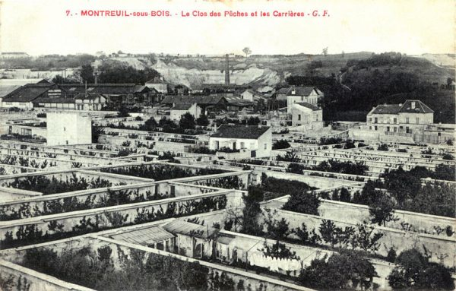
„Voćni zidovi“
Termalni “voćni zidovi” su bili jako popularni u tom periodu
Omogućili su farmerima da uzgajaju mediteranske kulture – voće i povrće – na sjeveru kao u Engleskoj ili Holandiji, koristeći obnovljive izvore energije
Apsorbirajući sunčevu energiju tokom dana, ovi zidovi su bili u mogućnosti d podignu moćne temperature za 10 stepeni

Slide 28
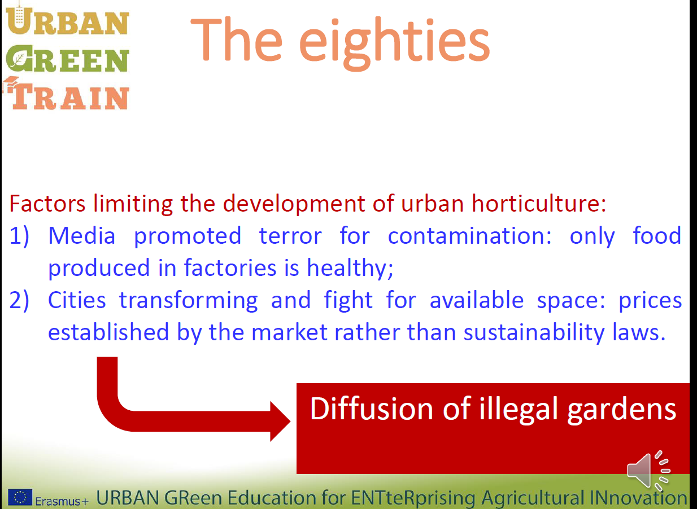

Slide 45
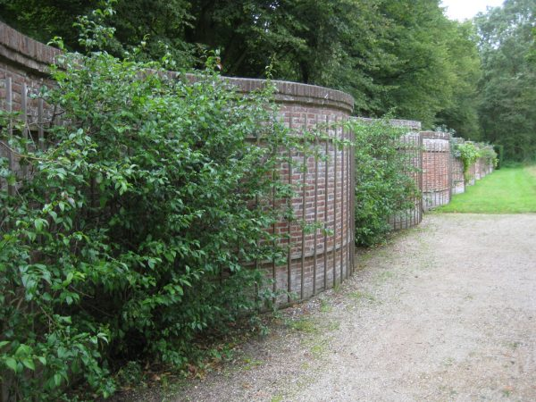
Zakrivljeni zidovi u Holandiji
Zadržavali više toplote

Slide 46
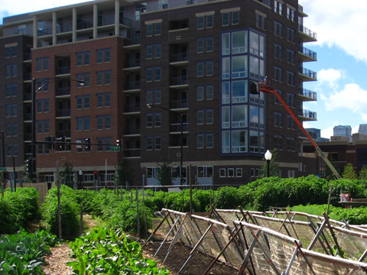
Urbana poljoprivreda proizvodi oko 15% svetske hrane, a interesovanje gradskog stanovništva za ovu vrstu aktivnosti sve više raste.
U bogatijim društvima fokus na zdravoj ishrani i lečenju od otuđenja prema prirodi i komšijama, u zemljama u razvoju primaran je razvoj lokalne ekonomije.

Slide 47
Ko se uključuje u urbanu poljoprivredu?
U bogatijim društvima fokus na zdravoj ishrani i lečenju od otuđenja prema prirodi i komšijama, u zemljama u razvoju primaran je razvoj lokalne ekonomije.
U nekim državama, poput Rusije, to je svojevrsna nacionalna razonoda, koja obezbeđuje skoro polovinu ukupne poljoprivredne proizvodnje.
U Evropi, više od tri miliona urbanog stanovništva bavi se nekom vrstom gradske poljoprivrede, pre svega da bi se zdravo hranili, izlječili od otuđenosti prema prirodi i komšijama, a potom i da bi popunili kućni budžet.
ove aktivnosti su najrasprostranjenije u gradovima zemalja u razvoju u Africi, Aziji i Južnoj Americi, koje karakteriše nedovoljna zaposlenost stanovništva i relativno nizak standard, prioriteti su tamo nešto drugačiji, odnosno najviše su fokusirani na razvoj lokalne ekonomije.

Slide 48
„moja baštica, moja slobodica“
Stav „moja baštica, moja slobodica“ ujedinjuje oko 800 miliona gradskih stanovnika širom planete, koji ukupno proizvode oko 15% svetske hrane.
Prema podacima UN, danas postoji preko 40 različitih formi urbane poljoprivrede, od uzgajanja povrća i voća do akvakulture, od malih bašti za potrebe jednog domaćinstva do onih većih, namjenjenih proizvodnji za prodaju, uključujući i uzgoj raznih vrsta stoke, počev od živine, zečeva i koza, do uzgoja puževa, svilene bube i gajenja pčela.

Slide 49
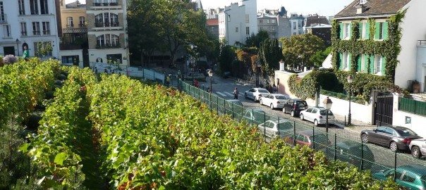
Rast interesovanja za ovakve aktivnosti, kao i trend da urbana poljoprivreda postaje „vruća“ tema održivog razvoja, počiva na više argumenata koji se navode u njenu korist:
reciklaža organskog otpada,
proizvodnja zdrave hrane,
smanjivanje potrebe za transportom uz istovremeno ozelenjavanje gradskih površina – pa time i smanjenje efekata staklene bašte,
do rasta ekonomije
otvaranja novih radnih mesta.

Slide 50
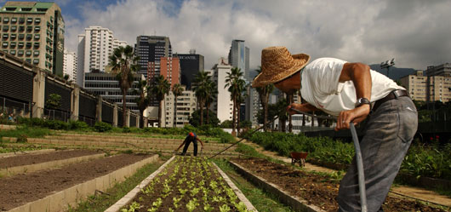
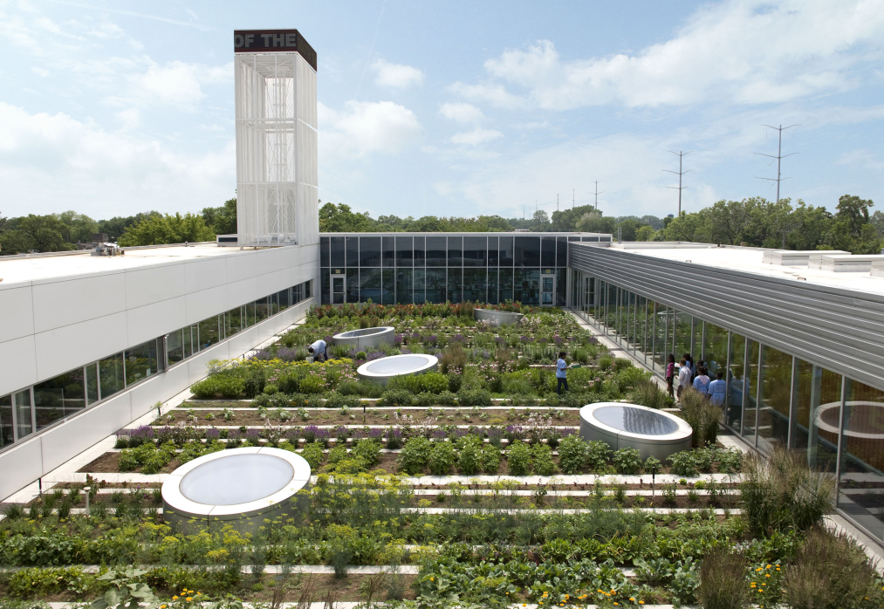
Ovaj koncept promoviše veću proizvodnju hrane u lokalu, kojom se skraćuje put od proizvođača do korisnika, umanjuje broj posrednika i potreba za dugotrajnim transportom, osnivaju se kooperative, zadruge, te podržavaju lokalna preduzeća i trgovine umesto velikih trgovinskih lanaca.
U najkraćem, cilj je da se što veće sume novca potroše unutar lokalne zajednice i time jača i lokalna privreda.

Slide 51
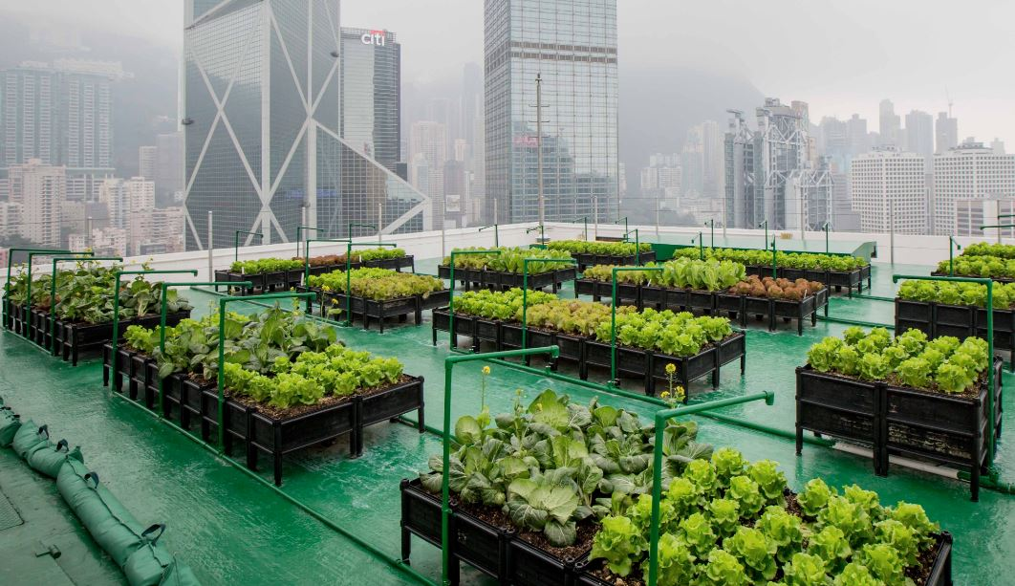
Krovni vrtovi

Slide 52
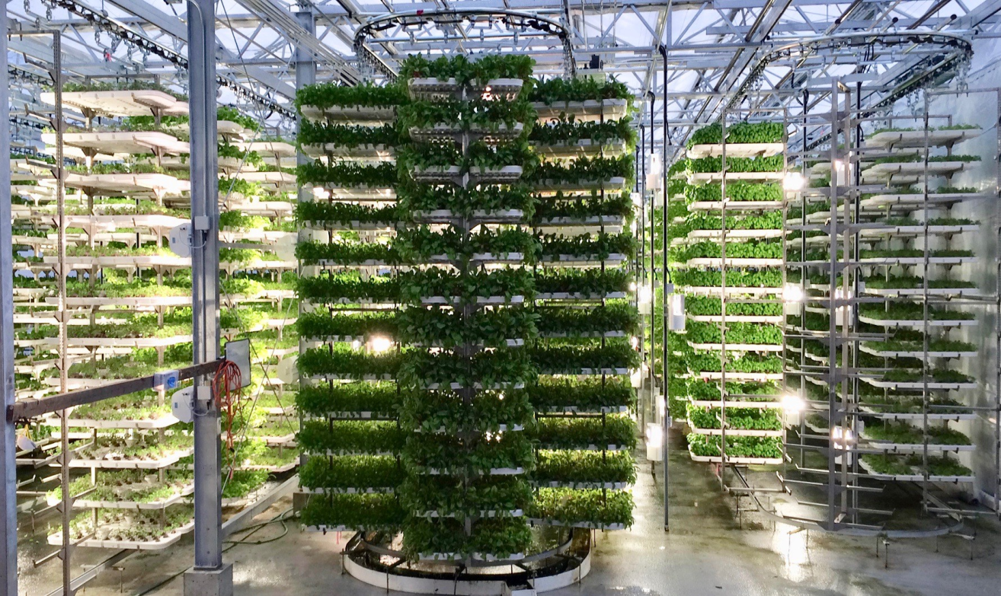
Moderni vertikalni uzgoji

Slide 53
Ruska nacionalna razonoda
Kao uspješni navode se mnogi primjeri u ekonomskim sistemima koji, iako spadaju pod istu kategoriju „zemalja u razvoju“, taj razvoj postižu veoma različitim brzinama.
Model kućne bašte je u Rusiji toliko uspešan, da prinos iznosi skoro polovinu ukupne poljoprivredne proizvodnje zemlje.
Taj udio se stalno povećava pošto se sve više ljudi priključuje pokretu ekoloških sela, pišu američki listovi TheBovine i ProLiberty, koji sa ushićenjem, pa i euforijom predstavljaju ruski model gajenja hrane u sopstvenom dvorištu uz podsticaje države: „Zamislite mrežu necentralizovanih, ekonomski održivih, nezavisnih ’eko sela’ koja proizvode više nego dovoljno namirnica da ishrane celu zemlju.

Slide 54
Rusija je prije, tokom i nakon „sovjetske ere“ ostala prepoznatljiva po tradiciji „gradskih imanja“, bilo da je reč o baštama unutar gardova, ili običaju da najveći deo gradskog stanovništva odmor provodi u vikendicama sa okućnicom, popularnim dačama.
Odlazak na daču, gde se gaji sopstveno voće i povrće doživljava se kao neka vrsta nacionalne razonode, budući da prema podacima Sveruskog centra za proučavanje javnog mnjenja (VCIOM), 48% stanovnika ruskih gradova posjeduje nekretninu van grada, od čega su 27% dače.
Prema istom izvoru, prošle godine je 61% Moskovljana letovalo na dači, a sami Rusi vole da kažu da se Aziji u baštama odmaraju da bi bolje radili, dok u Rusiji rade da bi se odmarali gajeći voće i povrće na dači.

Slide 55
S obzirom na industrijalizovanu masovnu produkciju uz pomoć hemije i genetskog inženjeringa to zvuči kao utopija, ali zemlja koja je opisana je Rusija u našem vremenu.
Kako se pokazalo, model današnje ruske poljoprivrede cvjeta kroz milione malih imanja u porodičnom vlasništvu, koji su vođeni po principima organske poljoprivrede“.
Na osnovu podataka državne Agencije za statistiku, u Rusiji postoji 35 miliona porodica (što je oko70 % populacije), koje na oko 8 miliona hektara zemljišta, proizvode više od 40 % ruske poljoprivredne proizvodnje.
Hrana se u velikoj meri uzgaja i u urbanim sredinama, pa i među imućnijim stanovništvom, a na taj način proizvodi se 59% mleka, 65% mesa, 76% povrća, 79% voća i 91% krompira.

Slide 56
Kina
kineski grad Šangaj (podaci iz: RUAF – Why Urban Agriculture?), koji prema popisu iz 2000-te godine ima oko 17 miliona stanovnika, dobija sa svoje urbane i peri-urbane teritorije oko 60% gradskog povrća, 100% mlijeka, 90% jaja i 50% potrebnih količina svinjskog i živinskog mesa.

Slide 57
Kuba
Na Kubi je intenzivniji razvoj urbane poljoprivrede započet tek sa padom Sovjetskog Saveza, kada je kubanska ekonomija, zbog embarga, izgubila više od 85% spoljnotrgovinskih prihoda, uvoz je opao za oko 80%, uključujući i hranu, a BDP se „istopio“ za više od jedne trećine.
s obzirom na nedostatak fosilnih goriva, intenzivna poljopriverdna proizvodnja je drastično pala, pa se Kuba okrenula obnovljivim izvorima energije i lokalnoj organskoj prozvodnji.
Od ranih devedesetih prošlog veka, prokret urbane poljoprivrede se brzo proširio, pa u glavnom gradu Havani sa oko 2,2 miliona stanovnika, danas oko 50% povrća dolazi iz samog grada, dok u drugim kubanskim gradovima urbane bašte proizvode 80 do 100% potrebnog voća i povrća.

Slide 58
SAD
SAD je rasadnik novih pokreta urbanog baštovanstva od početka osamdesetih godina prošlog vijeka, kada je taj trend počeo od malih vrtova sa povrćem, rasprostranjenih u takozvanim zajedničkim dvorištima ili napuštenim gradskim parcelama.
U razvijenim zemljama urbana agrikultura prvobitno se razvila u ekonomski devastiranim područjima, u četvrtima koje su pretrpele promene nakon deindustrijalizacije, kada su se zatvorene fabrike transformisale u zelene površine.
Visoka nezaposlenost i visoke rente u užim gradskim centrima uslovile su da zapuštene parcele po obodima grada ožive u vidu zajedničkih dvorišta, u kojima je okupljeno stanovništvo počelo da uzgaja hranu.
sistem koji se danas primenjuje za proizvodnju hrane u urbanim sredinama jeste zajedničko baštovanstvo – na određenim parcelama hranu može uzgajati više korisnika (community gardening).
P-Patch je poznati koncept ove vrste karakterističan za Sijetl, SAD.

Slide 59
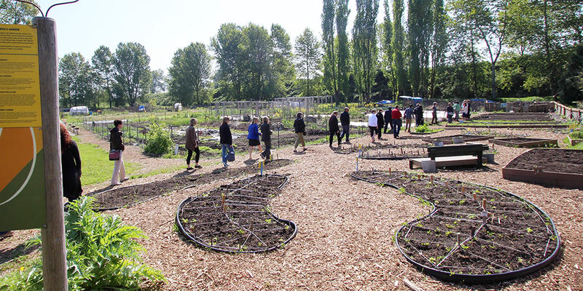
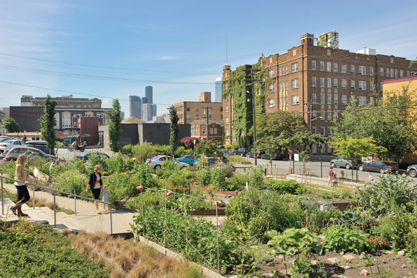
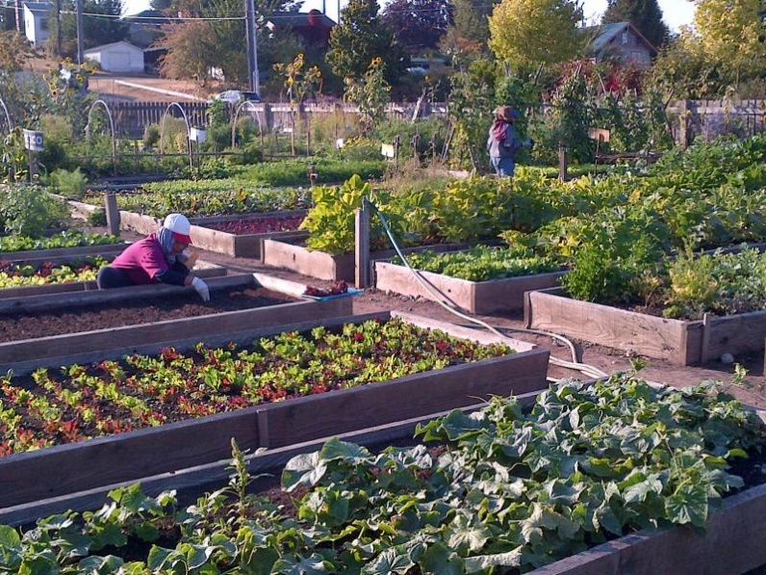
P-patch
Neformalna mjesta okupljanja i druženja
Pomoć gradskih vlasti

Slide 60
Evropa
u Londonu, samo 2008. otvoreno je oko 1500 lokacija za uzgajanje povrća, a u Parizu je 2013. pokrenuto petanestak projekata urbane poljoprivrede jer je interes stanovnika da se bave ovom aktivnošću ogroman, kao i potražnja za tom vrstom hrane.
U belgijskim gradovima vlasti svojim građanima poklanjaju kaveze sa po dve koke nosilje, a Britancima je, takođe, dozvoljeno da u kavezima drže koke-nosilje i košnice sa pčelama u baštama gradskih porodičnih kuća. Isti prizori se mogu videti i na krovima solitera, pa čak i na krovu britanskog parlementa, kao i mnogim nemačkim, švajcarskim i skandinavskim gradovima, u Barseloni, Lisabonu…
akvaponski uzgoj riba na krovovima komercijalnih zgrada u Briselu i Berlinu,

Slide 61
kružni proces
u kojemu nema otpada jer je sve sirovina namijenjena za ponovnu upotrebu u tehničkom ili biološkom smislu.
Tako se CO2, pročišćena otpadna voda i toplina koju emitiraju korisnici stambene ili poslovne zgrade može iskoristiti za uzgoj biljaka u stakleniku na krovu te zgrade.
Zrak obogaćen kisikom vraća se u zgradu, a uzgojene biljke mogu zadovoljiti dio prehrambenih potreba korisnika zgrade.

Slide 62
Reciklaža
Više od jedne trećine hrane u bogatim zemljama završi kao smeće (ostatak jela, hrana kojoj je istekao rok upotrebe, otpaci kod pripreme hrane).
Veći dio gradskog smeća je zapravo organskog porijekla pa njegovo sakupljanje, iznošenje i deponovanje troše značajan dio sredstava iz gradskog budžeta.
Raspadanjem organske materije na deponijama stvara se metan, gas koji utiče na globalno zagrevanje i promjenu klime i koji je, kao gas sa efektom staklene bašte trideset puta štetniji od ugljen-dioksida.
Reciklaža organskog smeća preko urbane poljoprivrede odvija se kroz proces njegovog ponovnog korišćenja kao hraniva, i to uglavnom u dva vida: njegovim kompostiranjem dobija se organsko đubrivo za biljnu proizvodnju a jedan dio organskog smeća je odlično hranivo za stoku (proizvodnja mesa, mlijeka, jaja i dr.).

Slide 63
Osim čvrstog organskog smeća, reciklaža gradskog otpada obuhvata i korišćenje (djelimično prečišćenih) otpadnih voda za potrebe irigacije poljoprivrednog zemljišta, a u nekoliko zemalja (u Kanadi, SAD i Austriji) već postoje postrojenja za reciklažu fosfora iz gradskog kanalizacionog mulja.

Slide 64
CILJEVI I REZULTAT
uključiti različite discipline i perspektive u diskusije o urbanoj poljoprivredi i poduzetništvu
graditi poduzetnički duh polaznika – jačati sposobnosti polaznika da prevaziđu barijere
pružiti polaznicima internacionalno iskustvo kroz proučavanje studija slučaja iz različitih zemalja
sposobnost polaznika da argumentirano promovira urbanu poljoprivredu kao inovativni koncept zadovoljenja potreba lokalne zajednice doprinoseći smanjenju zagadjenja (transporta, otpada) i jačanju zdravlja populacije, ali i društvene kohezije
vještine i znanja neophodene za pokretanje vlastitog biznisa, odnosno jačanje poduzetničkog duha

Slide 65
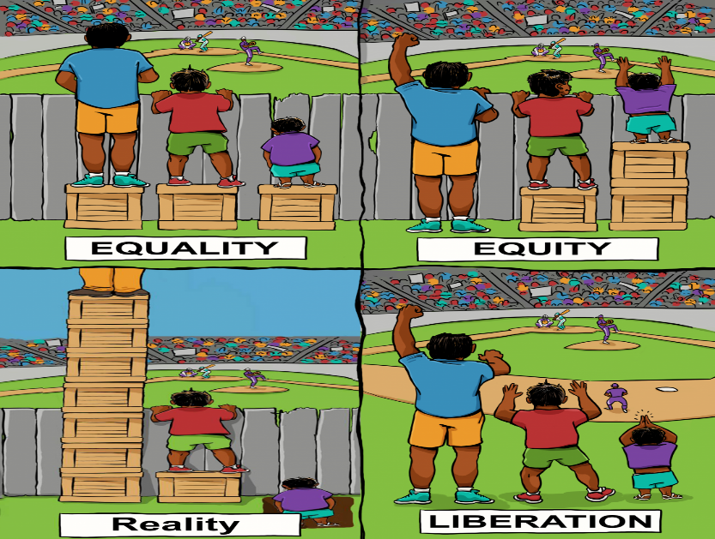
ŠTA JE TO URBANA POLJOPRIVREDA?
DA
NE
Urbana poljoprivreda je skup inovativnih tehničkotehnoloških rješenja pri proizvodnji distribuciji i konzumaciji hrane koja se organizira u urbanim i periurbanim prostorima i fokusira se na efikasno, nekonvencionalno i inovativno korišten prostor (i vertikalno i horizontalno i na zemlji i na drugim površinama) i koja nudi proizvode i usluge koje adekvatnije zadovoljavaju potrebe lokalne zajednice i to tako što obezbjeđuju hranu iz poznatog izvora, smanjuju potrebu za transporto, efikasnije koriste vodu i manje je zagađaju, dok smanjuju i produkciju štetnih gasova, doprinose smanjenju zagađenja u gradovima, te smanjuju i/ili koriste otpad. Ovakva proizvodnja se organizira kroz inovativne poslovne modele i nudi usluge lokalnoj zajednici i to obezbjeđujući mogućnost stvaranja novih prihoda (radnih mjesta), nudi prostor za relaksaciju i „društvenu rehabilitaciju“, edukaciju i podiže nivo socijalne kohezije pomažući svima koji su na naki način isključeni ili nemaju isti pristup. To je pokret koji je u nastajanju, ali također pokret koji postaje važan u megapolisima koji sve češće imaju politike snabdjevanja i osiguranja hrane i/ili izgradnje zelene infrastrukturekoja služi za posizanje kvaliteta života!
PROIZVODNJA HRANE!
Proizvodnja hrane koja nema nikakve veze sa klasičnom poljoprivrednom proizvodnjom?
DEMOKRATSKI SISTEM KOJI UKLJUČUJE ISKLJUČENE!
Da li se ovom proizvodnjom može baviti svako – pojedinac, grupe građana, djeca ustanove?
Proizvodnja hrane koja na bolji način odgovara potrebama lokalne zajednice?
Proizvodnja hrane koja se organizira na neouobičajenom prostoru i koja se fokusira na bolje iskorištavanje prostora, a ne zemljišta?
NEKONVENCIONALNI NAČINI KORIŠTENJA PROSTORA!
Proizvodnja koja proizvodi iste proizvode kao i klasična poljoprivrede?
STVARA NOVU VRIJEDNOST!
Proizvodnja hrane koja nudi nove/inovirane proizvode i usluge koje dobija primjenom inovativnih tehničko tehnoloških metoda i poslovnih modela?
INOVATIVNA!
Proizvodnja i distribucija hrane koja smanjuje troškove transporta, a povećava sigurnost odnosno znanje odakle hrana dolazi, te se povezuje sa komplementarnim granama – rekreacija, liječenje, gastro užitci, zanati?
ISPLATIVA!
REALITY –
no barriers and inequality & exclusion – fertile soil for conflict
SOCIAL JUSTICE –
no barriers is a way to conflict prevention –
Peace promotion
OKOLIŠNO PRIHVATLJIVA!
Proizvodnja hrane koja smanjuje/koristi otpad, smanjuje emisiju štetnih gasova i smanjuje zagađenje vode i efikasno je koristi?

